Slide 1
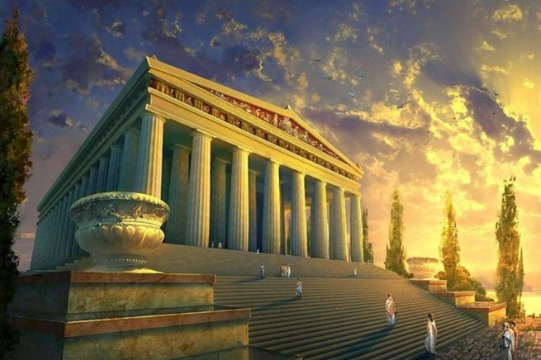
Міфи Давньої Греції

Slide 2
Мета уроку:
дати уявлення про релігійні вірування греків, визначити особливості формування культури Давньої Греції, сформувати уявлення про давньогрецьку міфологію, описувати подвиги міфічних героїв;
розвивати вміння аналізувати історичний матеріал;
вдосконалювати навички роботи з підручником та історичними текстами, вміти виділяти головне;розвивати навички роботи в групі;
розвивати вміння формулювати власну думку та вміти аргументувати;
виховувати інтерес до історії та загальнолюдських цінностей.

Slide 3
Міфами в Давній Греції називали перекази про походження світу, життя богів та випробування героїв.

Slide 4
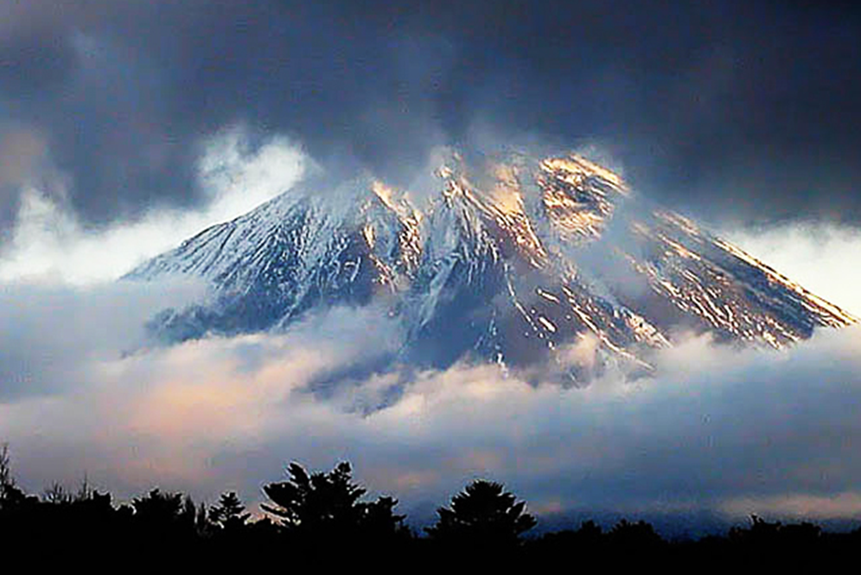
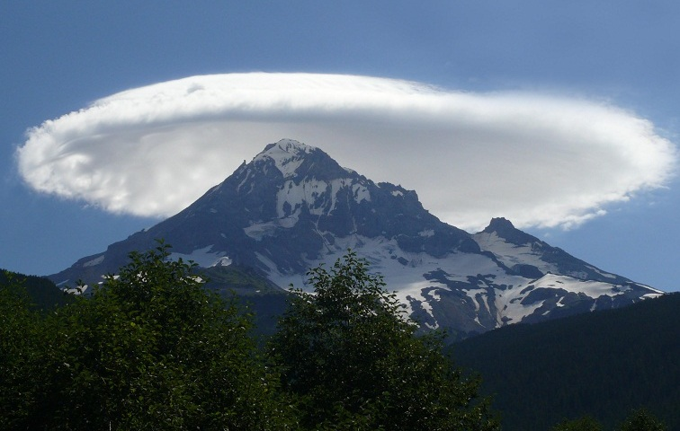
Стародавні греки вірили, що весь світ виник з неозорого Хаосу -
темної сяючою безодні.
За їхніми уявленнями, правили світом боги, які жили на горі Олімп.

Slide 5
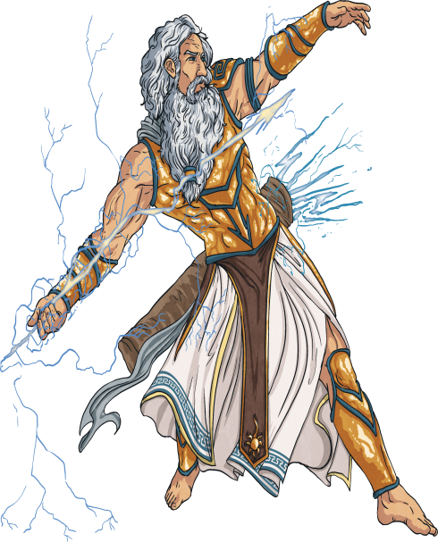
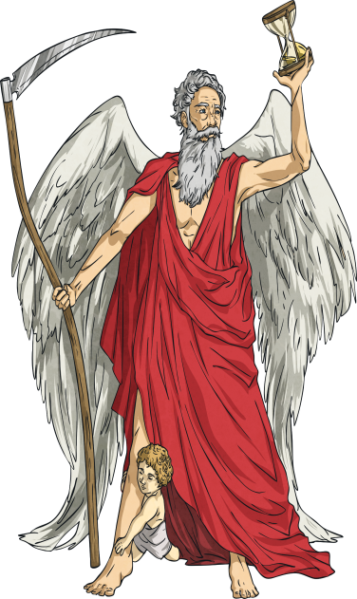
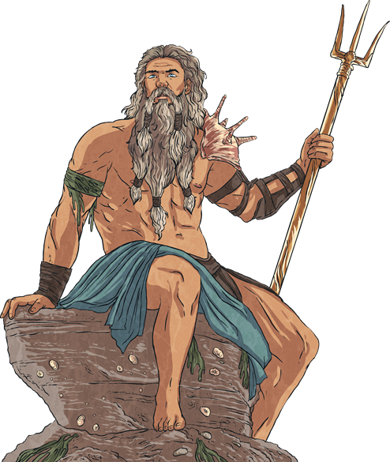
Давньогрецький міф про походження світу
Спочатку був Хаос. Із Хаосу виникли богиня Землі Гея та бог Неба Уран.
Вони породили 12 титанів. Один із них – Кронос – захопив владу свого батька.
Після цього Кронос так боявся, що його сини або доньки вчинять із ним так само, що вирішив цю проблему, зжераючі всіх своїх дітей, щойно вони народжувались.
Звісно, що мати цих дітей – Рея – була не в захваті від такого підходу, тому вона вирішила врятувати наймолодшого сина Зевса.
Подорослішавши, Зевс скинув батька з трону та захопив його владу.
Разом із іншими богами та богинями він почав правити світом.

Slide 6
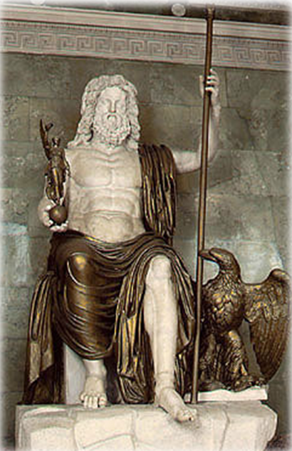
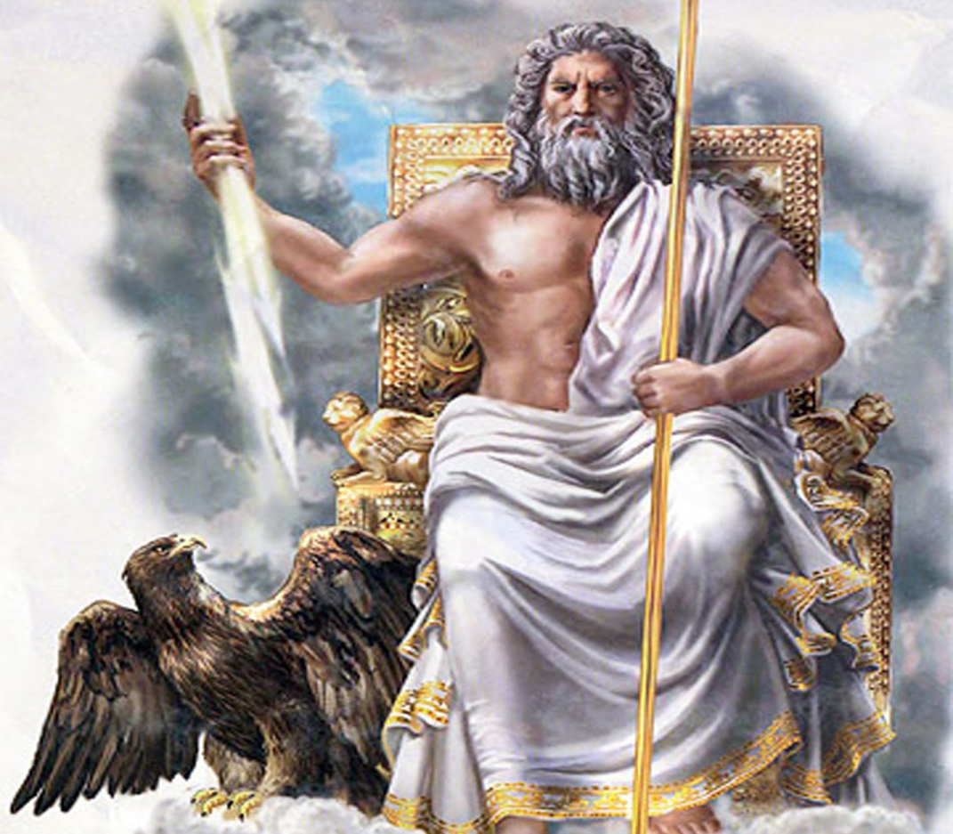
Зевс - бог неба, грому і блискавок, відає усім світом

Slide 7
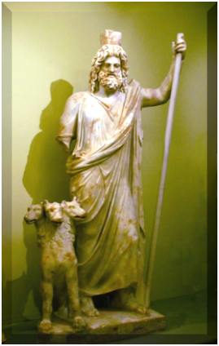
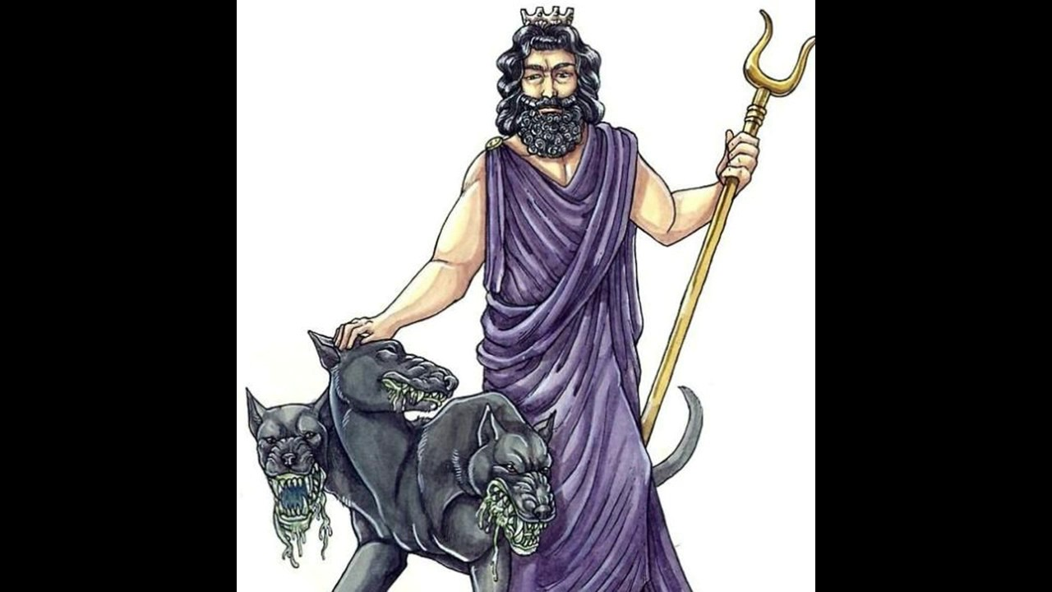
Підземним царством правив бог Аїд

Slide 8
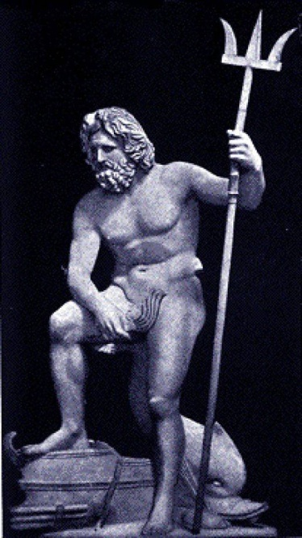
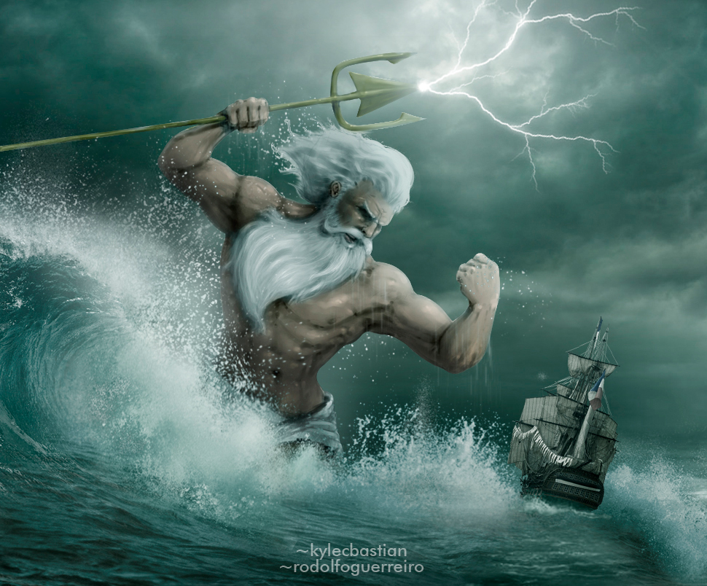
Всі моря були віддані богу Посейдону

Slide 9
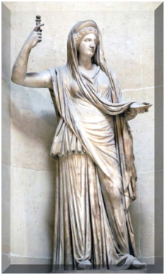
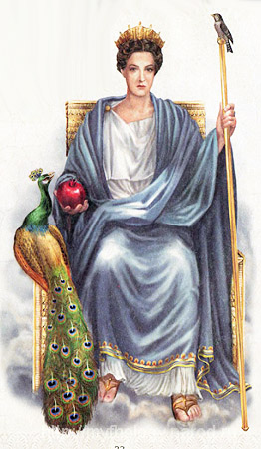
Гера - дружина Зевса, покровителька шлюбу

Slide 10
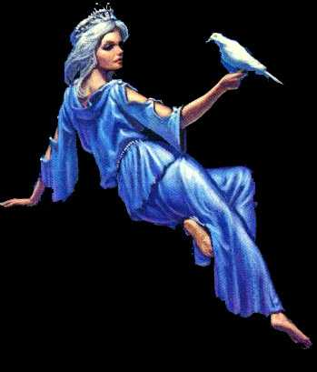
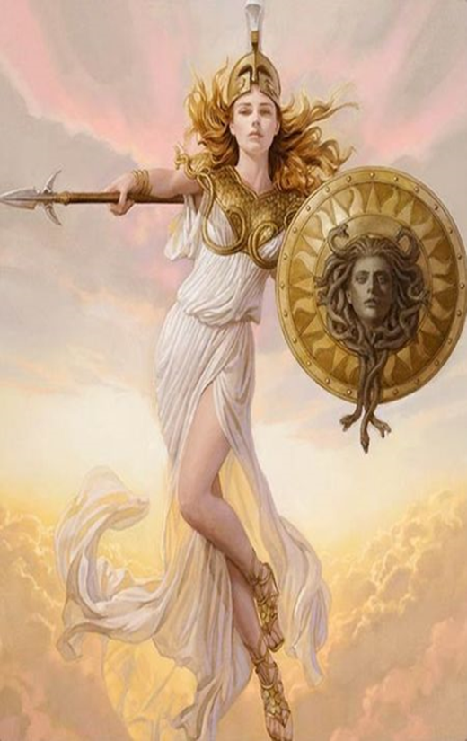
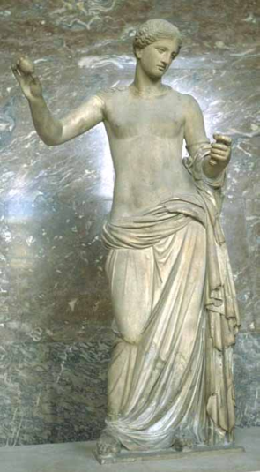
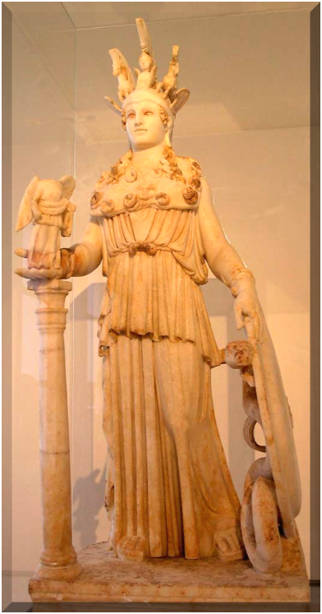
Афіна - богиня мудрості і справедливої ​​війни
Афродіта - богиня краси і любові

Slide 11
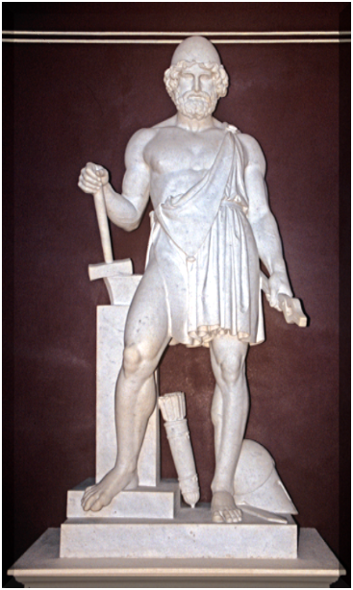
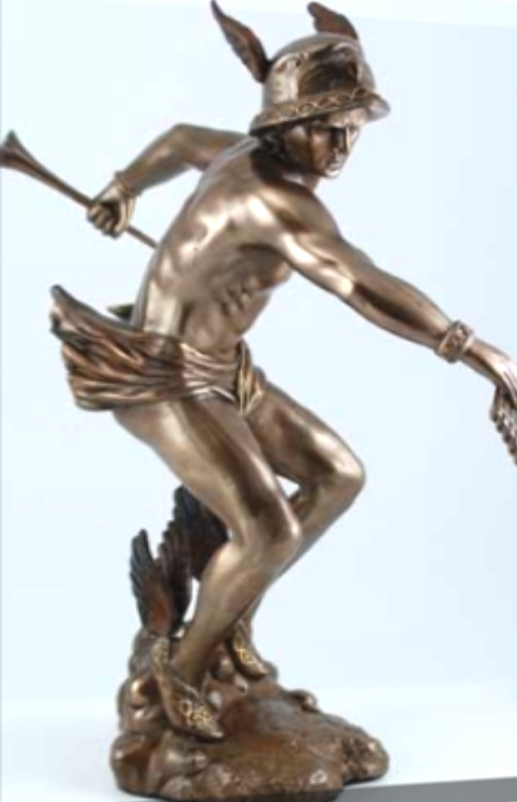
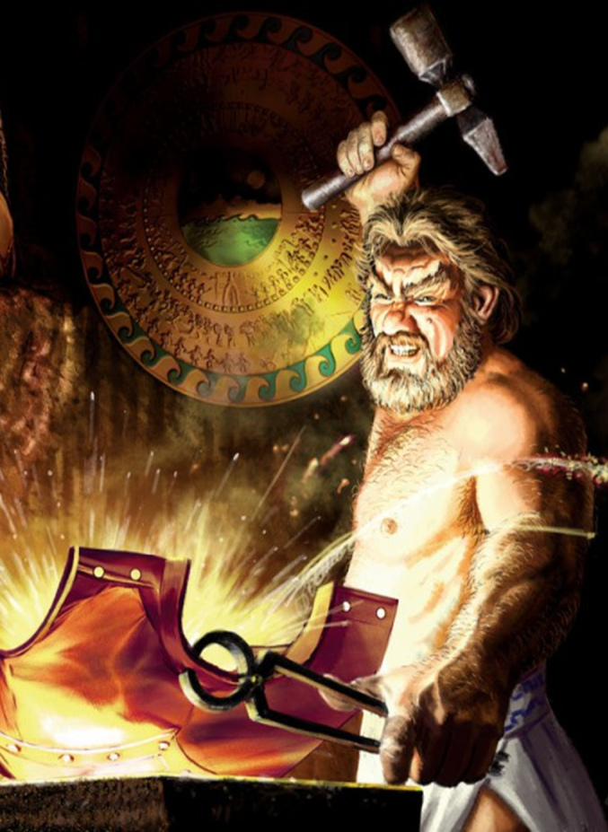
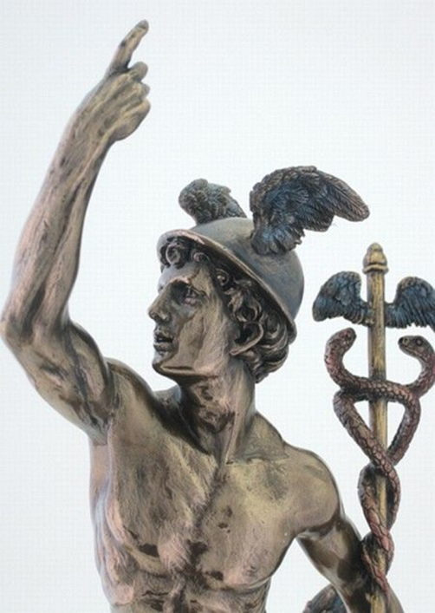
Гефест - бог вогню і ковальського ремесла
Гермес –
покровитель
мандрівників,
торговців і
шахраїв

Slide 12
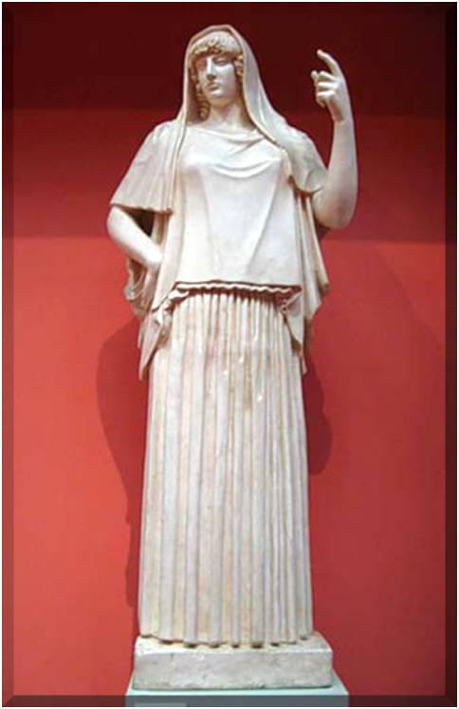
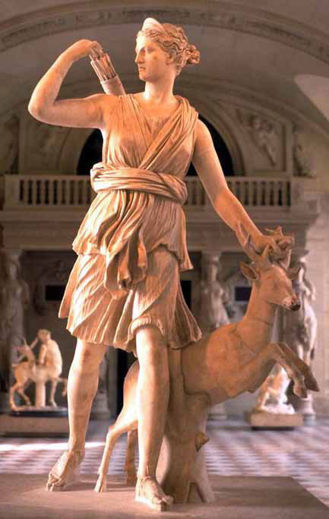
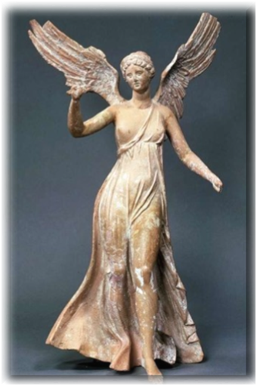
Ніка - богиня, що уособлює перемогу
Гестія - богиня-покровителька домашнього вогнища
Артеміда - богиня полювання

Slide 13
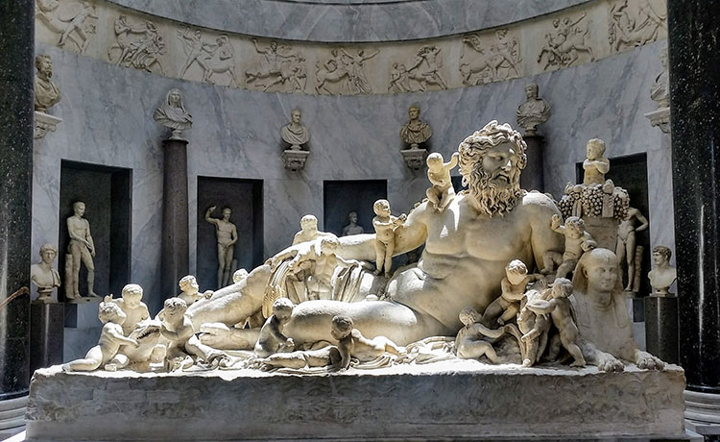
Світ давньогрецьких міфів населений не тільки богами.
Важливу роль в ньому відіграють герої, які роблять найрізноманітніші подвиги.

Slide 14
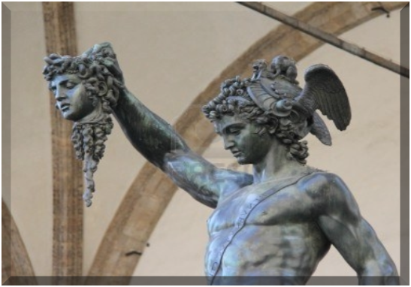
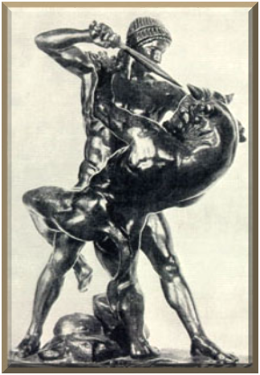
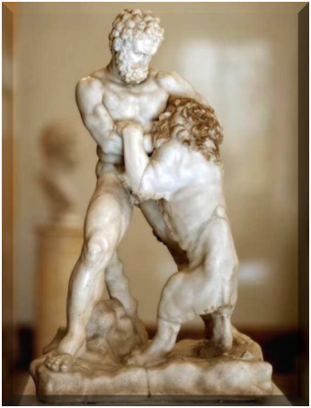
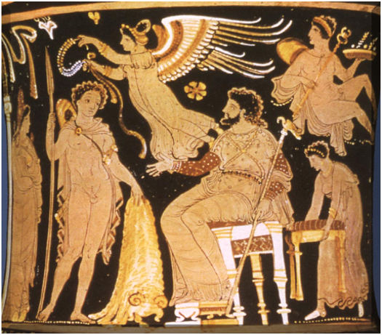
Давньогрецькі герої
Персей
Геракл
Ясон
Тесей

Slide 15
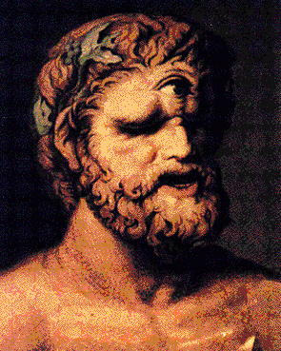
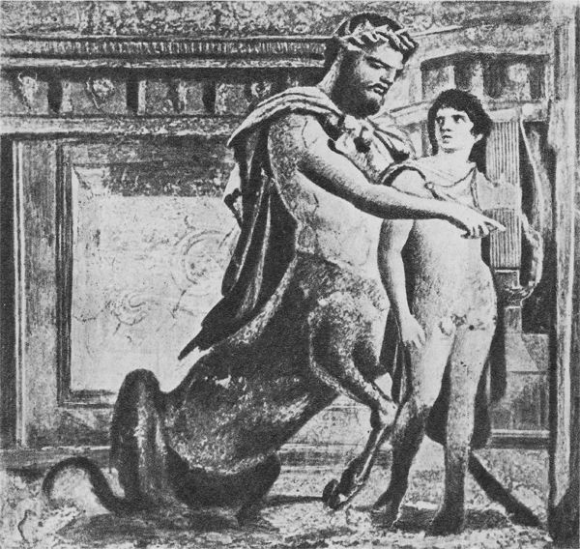
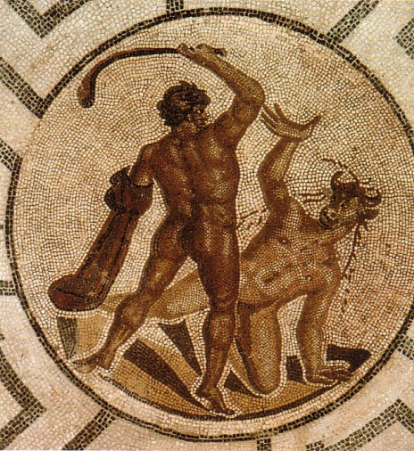
Фантастичні істоти
Мінотавр
Циклоп
Кентавр

Slide 16
Домашнє завдання
1.Опрацювати відповідний матеріал підручника

Slide 17
Інтернет-джерела:
http://theori.ucoz.com/Legends/kerinejskaja_lan.jpg Геракл
http://vkarp.com/wp-content/uploads/2011/02/afina3jpg.jpg Афина
http://voyagesenduo.com/grece/crete/images/crete_image66.jpg Минотавр
http://https ://upload.wikimedia.org/wikipedia/commons/0/0e/Polyphemus. gif циклоп
https://yandex.ua/images/search
http://900igr.net/datai/mkhk/Mifologija-Drevnej-Gretsii/0004-008-Samyj-populjarnyj-mif-ob-Aide-svjazan-s-pokhischeniem-im-Persefony.jpg
http://900igr.net/datai/mkhk/Mifologija-Drevnej-Gretsii/0009-013-Govard-Devid-Dzhonson.jpg
http://900igr.net/datai/mkhk/Mifologija-Drevnej-Gretsii/0014-019-Nepremennyj-sudja-pastusheskikh-muzykalnykh-sostjazanij.jpg Врубель
http://www.settemuse.it/pittori_opere_V/van_baburen_dirck/van_baburen_dirck_504_prometheus_being_chained_by_vulcany.jpg Ван Бабюрен
http://rushist.com/images/mythology-2/apollo-seated.jpg
http://rushist.com/images/mythology/afina-fidij.jpg
https://fabriory.com.ua/sites/default/files/styles/large/public/18-148_0.jpg?itok=kUitJxk1
оформлення презентації Оліфірова Тетяна Іванівна, ЗОШ № 14 м Сєвєродонецька

